Slide 1
Even wat rechtzetten.

Slide 2
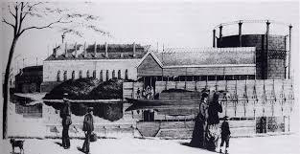
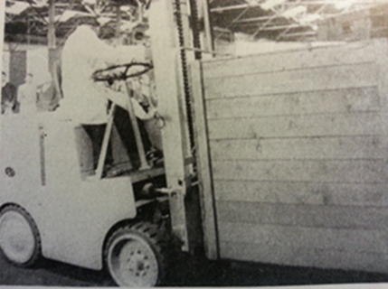
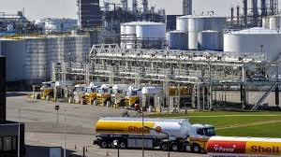
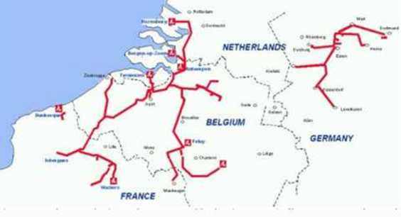
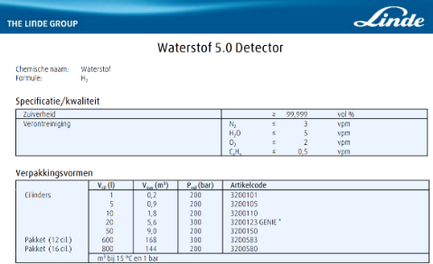
Even wat rechtzetten
Waterstof is niet nieuw
Eerste gasfabriek in NL in 1826
Eerste H2 heftruck (1960)
Pernis produceert 270 ton H2 per dag
Uitgebreid H2 leidingnetwerk
Online te bestellen

Slide 3
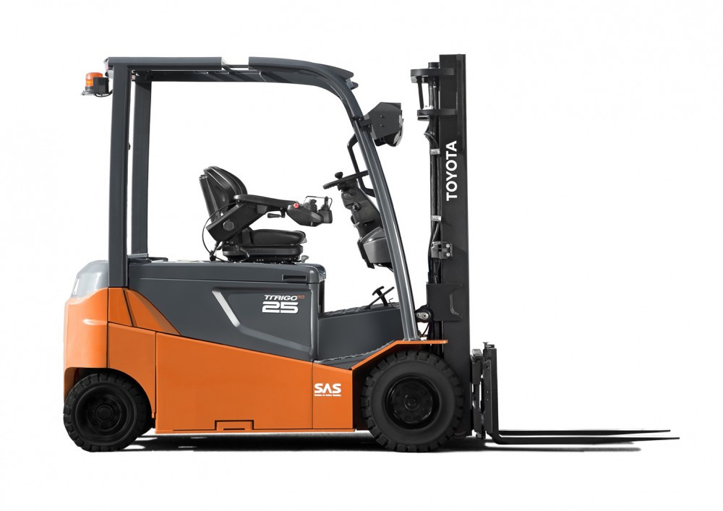
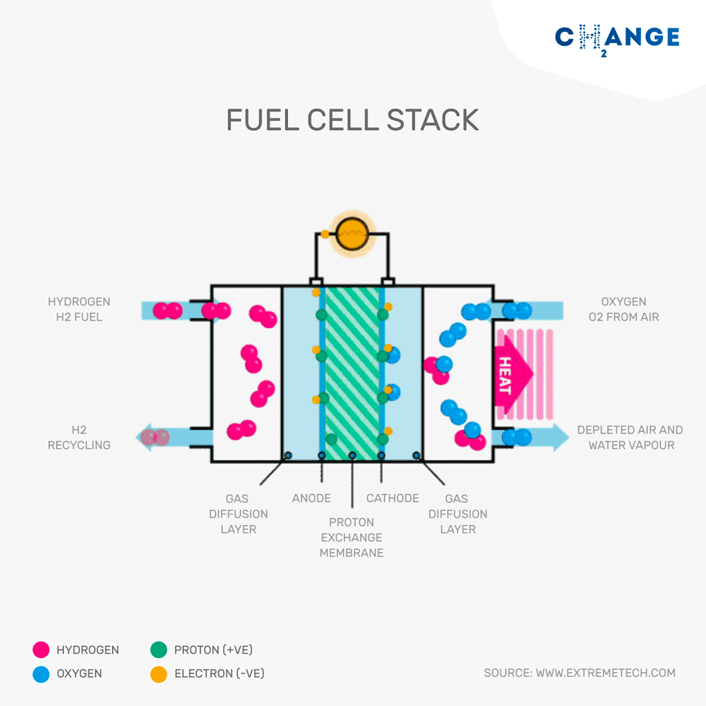
Even wat rechtzetten
2. De waterstof fuel cell is elektrisch
Stroom
Waterstofgas uit tank
Zuurstof uit lucht

Slide 4
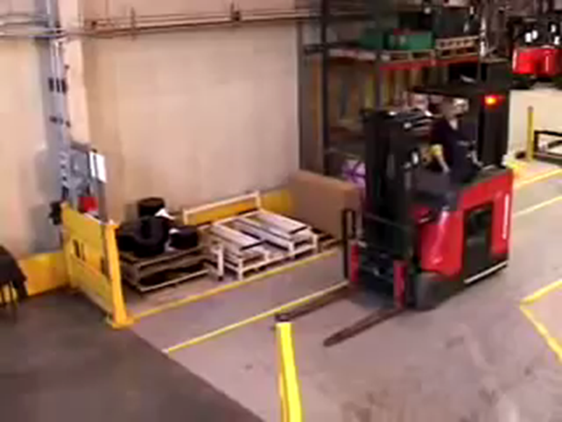
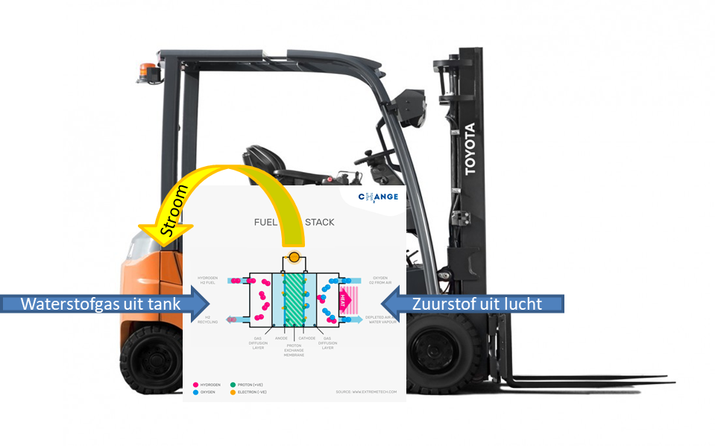
Even wat rechtzetten
Waterstof is niet nieuw.
De fuel cell is elektrisch.
Infrastructuur hoeft in logistiek geen bottleneck te zijn.

